Slide 1
Golang
JI-BEOM KIM

Slide 2
Outline
구조체
메소드
슬라이스
맵
고루틴
채널
DeepCopy
DeepCopyInto

Slide 3
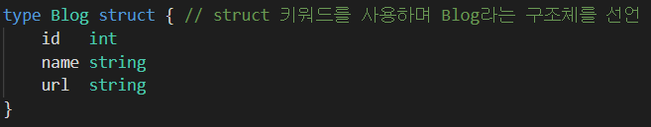
구조체
Go 에는 클래스가 없다.
구조체는 클래스와 유사하지만 전통적인 객체지향 프로그래밍의 형태보다는 Go 언어에 맞는 프로그래밍 방식이 요구된다.
메소드를 구조체 밖에 선언하는 형태로 사용한다.

Slide 4
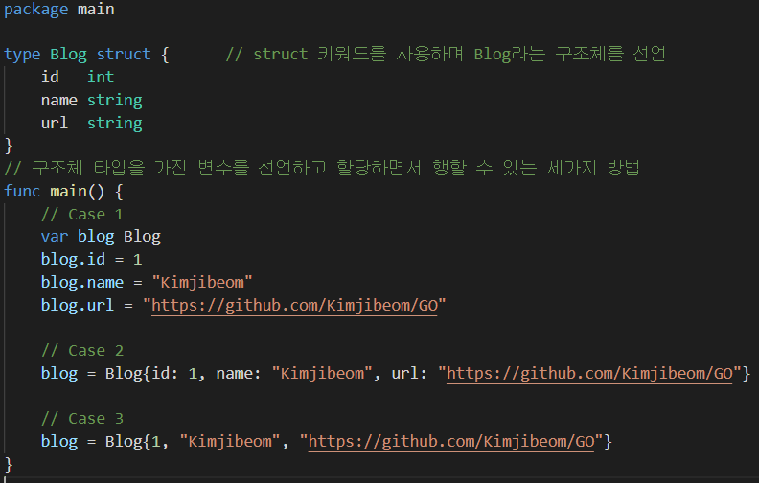
구조체
여러 타입의 값들을 변수 하나로 묶어주는 기능

Slide 5


구조체 필드 접근
필드에 접근하기 위해서는 ‘.’ 연산자로 접근한다.

Slide 6
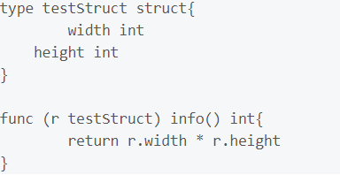
메소드
객체에 연결된 함수
특정 객체를 통해서 하려고 하는 작업들(함수들)
메소드를 선언하기 위해서 리시버를 사용해야 한다.
리시버는 func키워드와 함수 이름 사이에 명시한다.
메소드는 ‘(리시버 타입).(메소드)()’ 형태로 접근한다.

Slide 7
메소드
위 코드에서 (r testStruct) 부분이 리시버이다.
리시버를 통해서 info()메소드는 testStruct타입에 속했다는것을 알 수 있다.

Slide 8
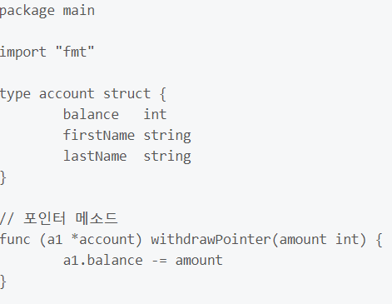
메소드
포인터 메소드 : 포인터 메소드를 호출하면, 호출한 구조체의 메모리 주소가 복사된다. 복사된 주소에 있는 구조체에 대해 메소드 연산이 수행된다.

Slide 9
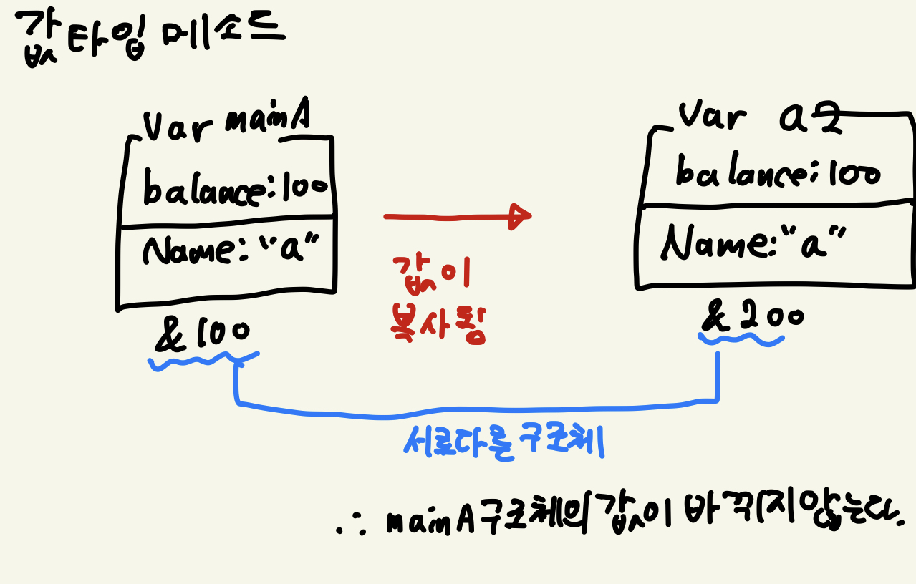
메소드
값 타입 메소드 : 호출 시 호출한 구조체의 필드가 새로운 구조체의 필드에 복사된다. 즉, 값 타입 메소드를 호출한 구조체 인스턴스와 메소드 내에서 사용하는 구조체 인스턴스는 서로 다른 구조체인 것이다. 그렇기 때문에 위의 코드와 같이 값이 변하지 않는 것이다.

Slide 10
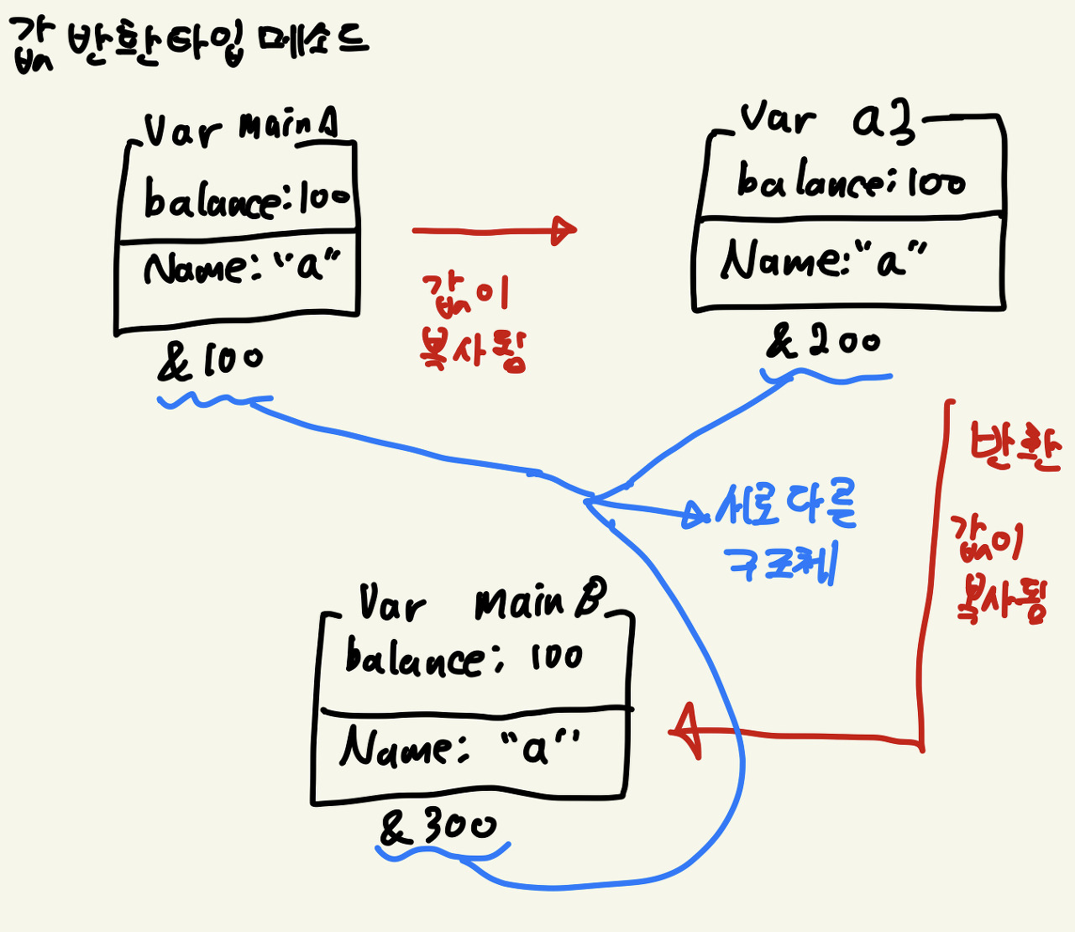
메소드
값 반환타입 메소드 : 값 타입 메소드와 원리는 동일하나, 구조체를 반환한다는 점이 추가된다. 구조체를 반환하면, 반환된 구조체의 필드 값들이 새로운 구조체 필드에 복사된 후 반환 받는 변수에 저장된다. 결론적으로 값이 변경된 구조체를 새로 받아 복사 형식이므로 값이 변경되긴 한다.

Slide 11
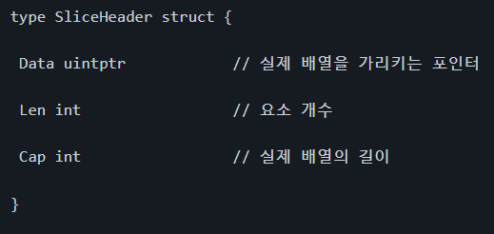
슬라이스
슬라이스는 Go에서 제공하는 동적 배열 타입 (사이즈가 정해져 있지 않다.)
C++의 vector(int), Java의 ArrayList 등과 비슷함
var slice = make(포인터, len, cap)

Slide 12

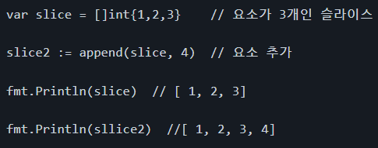
슬라이스
make() : 내장함수
append() : 슬라이스 요소 추가(내장함수)
- 슬라이스에 요소를 추가한 슬라이스 반환

Slide 13

맵
맵은 키(Key)에 대응하는 값(Value)을 신속히 찾는 해시테이블(Hash table)을 구현한 자료구조
언어에 따라서 딕셔너리(dictionary), 해시테이블(hash table), 해시맵(hash map)등으로 부른다.
“map[Key타입]Value타입”형태로 선언

Slide 14
고루틴
고루틴(goroutine)은 Go 런타임이 관리하는 Lightweight 논리적(혹은 가상적) 쓰레드이다.

